Slide 1
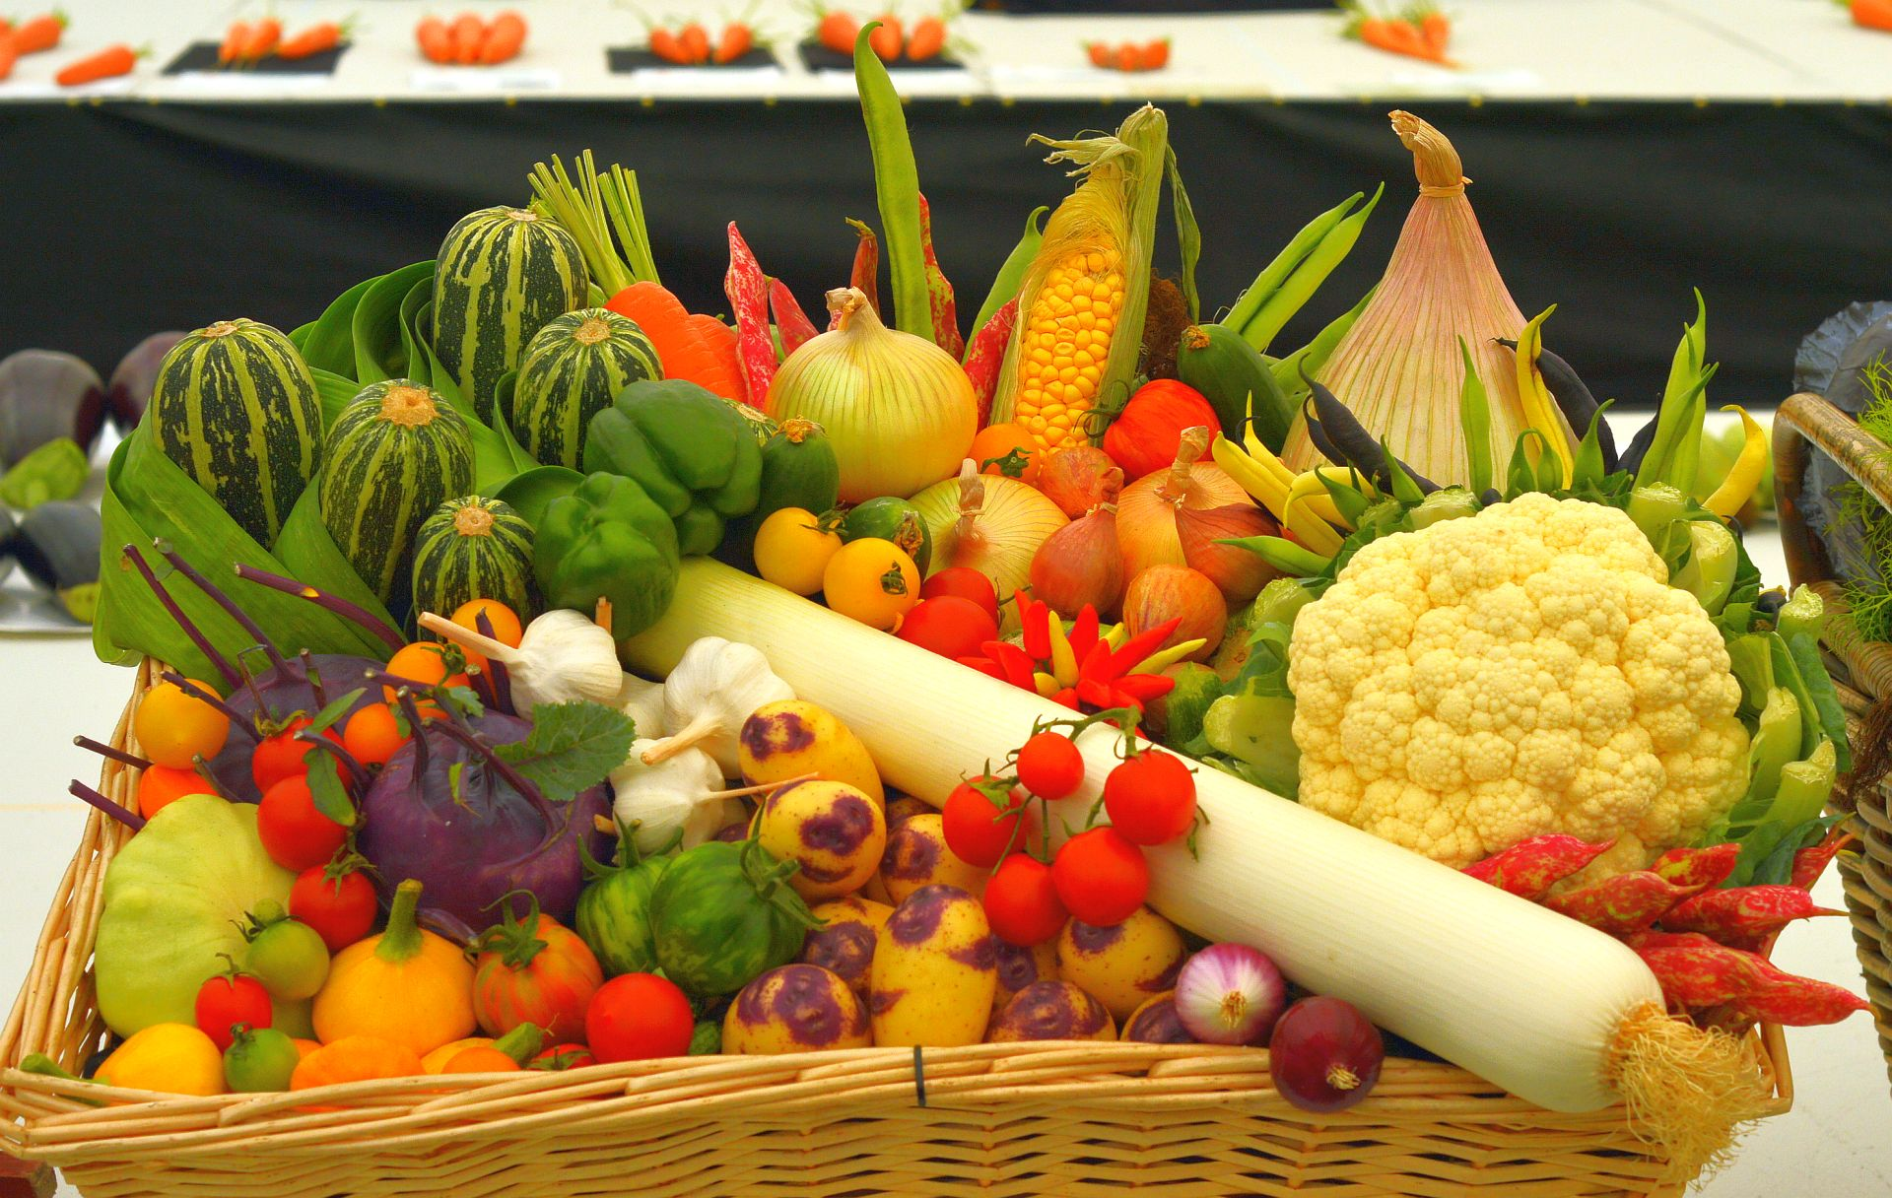
Circulation Firms 事業計画書
循環型ファーミング
プラットフォーム
「Circulation Firms」
チーム４
早川、雨宮、小池

Slide 2
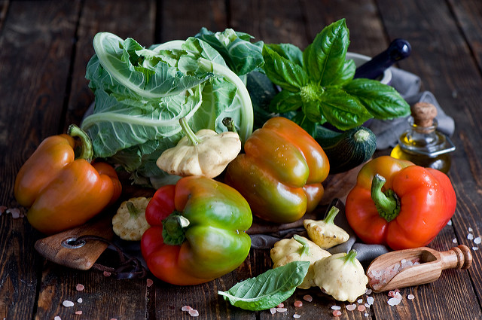
Our Vision, Our Mission
Our Vision
日本の農業を元気にし、様々な価値が循環する日本を創る
Our Mission
私たちは、農業を行うハードルを取り除き、
誰もが「育てる喜び」を味わうためのお手伝いします。
事業概要
循環型ベジタブルプラットフォーム
「Circulation Firms」の展開

Slide 3
課題の背景(PEST的に)
ライフシフト
定年の延長(年金財源の確保)
「早すぎる変化、あふれる情報、見えない将来、変わらない仕組み
労働者人口の減少
都市部と地方の経済格差
高齢化社会
年間110兆（医療費）
三人に一人が65歳以上。五人に一人が75歳以上
個人が安心して思い切った選択ができる「秩序ある自由」
今後は人生100年、二毛作三毛作が当たり前
by 経産省 次官・若手プロジェクトより」
http://www.meti.go.jp/committee/summary/eic0009/pdf/020_02_00.pdf

Slide 4
課題の背景(PEST的に)
個人の価値観の変化、多様化（ダイバーシティ）
情報化社会
第四次産業革命
シンギュラリティ
IT技術の更なる変革期(さらに安く、簡単にシステム構築できる)
deeplearning系Saas
RPA系Saas
Block Chain
一方でテクノロジーの進化は早く、今後数年で機械学習分野、IoTで農業関連データは爆発的に増加する。様々な分野でIoT化、BPOなどの新しいサービスが生まれる土壌がある。

Slide 5
Value Proposition
Farming-as-a-Service
Customer Insights
Value Proposition
農業を続けたい農場主
「孫にお金を回したい」
「匠の技を残したい」
都市の消費者
「気軽に有機野菜を食べたい」
「農業をやってみたい」
●誰もが農業を気軽に楽しみ
●安全で美味しい野菜を届け
●農業を儲かる産業に変えて
●世代、場所を超えて価値を
循環させ
農場提供者のサービスに価値
を与えます。
農作物を「育てる喜び」を
ご提供します。
農場主の課題
「経営、ITの知識がない」
「お金をかけられない」
消費者の課題
「気軽に農業ができない」
「自分の好きな野菜を食べたい」

Slide 6
Value Proposition Canvas
顧客への価値提供
人間の能力や成長は環境・巡り合いに依存
色々な人の問題意識。
人間のポテンシャルを高めたい！
■Gain Creator
農業をサービス化することにより、安定した収入の確保。
匠の技をデジタル化することでシェア、ブランド化を行う。
■サービス
ゲーム感覚で農業をサービスとし、農業従事者に安定した収入を与え、農業をやってみたい消費者は気軽に、農業の知識がない状態でもスマホを通して近場で新鮮な野菜を入手できるサービス。
■Gain
匠の技を活かしたい
土地を活かしたい
■顧客の課題
働きがい、生きがいを得ることでライフシフトを楽しみたい。
天候に左右される不安定な収入。
デジタル化も遅れ労働集約的で、きつい作業
■Pain
農業後継者不足
耕作地の減少
■Pain Relievers
マーケターや、ファイナンシャルプランナーなど異分野の匠とチームを組む。
新たな耕作地の創出。

Slide 7
Lean Canvas
Circulation Firms
■課題
■ソリューション
■独自の提供価値
■圧倒的な優位性
■顧客セグメント
■主要指標
■チャネル

Slide 8
市場分析
近年のあらゆるサービスは
モノ⇒コト、Listen⇒playのトレンドがあり、
今後首都圏を中心に成長が見込まれる有望市場
首都圏の潜在顧客数
市場規模（金額）
サービスのトレンド
堅調なガーデニング市場、シニア層が下支え 60代の18.5％が家庭菜園に「お金をかけたい」
有機野菜
1000億円
植物工場
139億円
農業のIT化
60億円
ガーデニング
2255億円
モノ⇒コト
Listen⇒Play
のトレンド
https://moneyzine.jp/article/detail/214571
https://matome.naver.jp/odai/2136288736715510401

Slide 9
業界分析
競合をどこに置こうかな？？
「農協」を中心とした既存業界
競合には真似しづらいビジネスモデルで競争優位構築可能
Circulation Firms
既存事業者（農協・XXX等）
設備
サポート種類
サポート
の手厚さ
収益性
時間の
利便性
場所の
利便性
開始への
気軽さ
既存プレイヤーの提供価値
・手厚い指導
・種類が豊富
・金融サポート
潜在顧客のニーズ
・お金をかけたくない。
・好きな時間に行きたい。
・農場が近くにある
・気軽にはじめたい
ミスマッチ
既存プレイヤーの制約
・店舗型
・アナログ

Slide 10
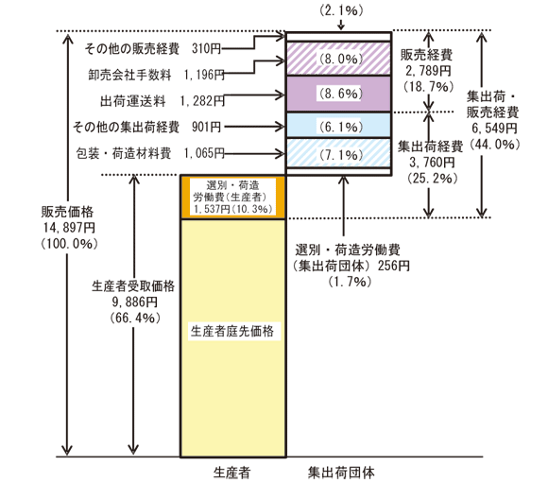
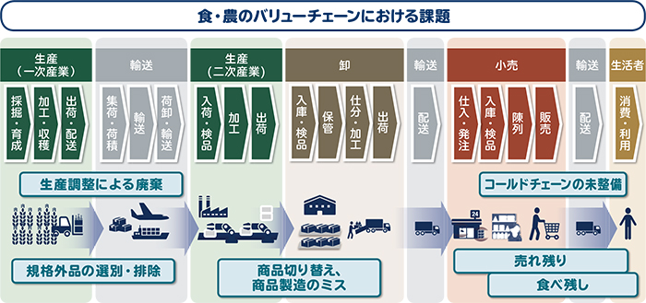
バリューチェーン、コスト構造
農家の儲けは少ない。
最終消費者は、流通段階で転嫁された
価格を受け入れざるを得ない
http://jpn.nec.com/profile/vision/report/04-5.html

Slide 11
事業概要
誰もが「育てる喜び」を味わうことができるための、
循環型ベジタブルプラットフォーム
「Circulation Firms」の展開
お金の循環
技（匠）の循環
世代の循環
土地の循環
消費の循環
産業の循環

Slide 12
コンセプト(Farming-as-a-Service)
我々を中心としたエコシステムを作る
Ednやゼロアグリのようなスタートアップの栽培技術
水耕栽培のレシピ（たねや水温とか、、肥料など）を我々が握る
エコシステムへの参加者がP2Pの取引を行う
トレーサビリティの確保（安全性）
エコシステム内でのプレイヤーの成長（カリスマ家政婦さん、youtuber)
エコシステム内でのチーム結成（マーケ屋さんと匠との出会い）
農業のバリューチェーンでのボトルネックは流通。
都市近郊のデッドスペースに水耕栽培工場を量産する。
軒先を取るイメージ
Uberのように例えば時間が空いている近場の学生などが農場の作物をレストランや家庭に運ぶ。

Slide 13
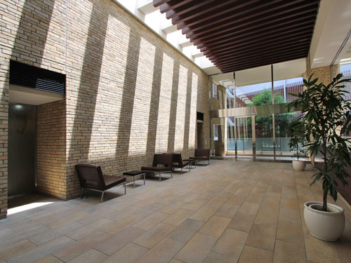
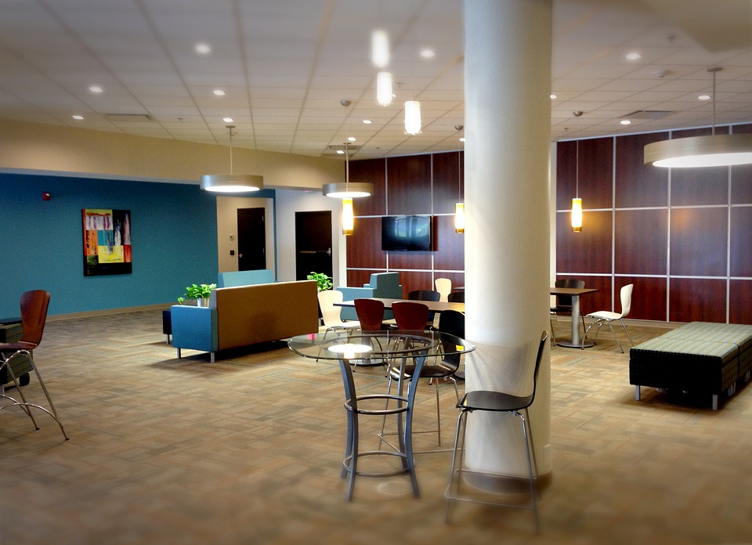

都市部の軒先（デッドスペース）の活用
都市部
(マンションロビー、
オフィスのラウンジ、
ビルの屋上）
都市近郊
https://edntech.com/
わがままなオーダー
匠のレシピを開発
人気が出れば価値が上がる。
レシピは、どこの農場でも再現可能。
Bitcoin。謂わば上場した企業のような存在

Slide 14
ブロックチェーンを利用した循環経済
データは、CMJが握る。
（マーケティング、水耕栽培のレシピ）
いつ、どの作物を収穫すればいいかの
レコメンド
オープンな取引
少額決済
取引のトレーサビリティの確保
ICOにより、エコシステムを構築
運送
カリスマ
firmer

Slide 15

楽しみながら好きな野菜を
・楽天の要素は参考にしつつも、この市場を
我々がGetするぐらいの意気込みで、リプレース
市場に乗り込む
⇒ただ作って届けるだけではなく、
①投資・融資・親から子へのお金の流れを盛り込む
②キヤノンぽく、BPOの要素
③小池さんの意見にもありましたが、「ゲーミフィ
ケーション」の楽しさを追加する
④「継続される」「定着される」ことが重要な視点

Slide 16
農場の利用者側のアクティビティ
レストランなど
その日の天候や条件などにより最適なオーダーを行う。
近場の農場では、様々な種類の野菜などを収穫期をずらして栽培するようにプログラミングしておく
一般消費者
スマホを使い、自分の好きなレシピで農作物をオーダーできる。
水やりや肥料やりなどリアルにゲーム感覚でオーダー。（ただし、失敗はさせない。）栽培レシピ、結果のデータは、我々がもらう。

Slide 17
農場の提供者側のアクティビティ
農場は、最適なレシピにより８０％の生産を行う。
２０％で、様々なチャレンジをする。例えば珍しい野菜を作ったり、新しい分量の肥料を与えたり、水の量を変えたり。
このチャレンジ分を評価する。評価データは、我々が握る。
近場のレストランなどで消費される野菜などのマーケティングデータを握る。
エコシステム内で様々なスキルを持った人と出会うことができる。例えば、マーケターやファイナンシャルプランナー、エンジニアなど。

Slide 18
Appenndix
このページ以降の文章を、トップのバリュープロポジション、顧客課題に持っていく。

Slide 19
競合プレイヤー
都市菜園
https://edntech.com/
https://infarm.de/
http://gothamgreens.com/
地域農場と消費者のマッチング
https://www.farmigo.com/
BP改善系
http://planet-table.com/
マッチング系
https://agriculture.rakuten.co.jp/lp/?sclid=a_glaw_pc_001

Slide 20
顧客の課題（都市近郊の農業従事者）
高齢者の将来への不安
天候などに左右されて安定した収入が見込めない
儲からない農業は誰も継いでくれない
人生をかけて習得した匠の技を活かせない
結果としての耕作地の減少
結果としての農業の衰退
深堀りが必要

Slide 21
顧客の課題（農業サービス受給者）
有機野菜
食の安全
新鮮な野菜
農業体験
畑がない
経験がない
狭い土地のデッドスペース
深堀りが必要

Slide 22
顧客への提供価値（農作物の提供者）
安定した収入の確保
農業という行為をサービス化。作物の収入だけでなく、サービスに対価を得る。
匠の技を水耕栽培というテクノロジーを使いレシピ化
レシピは、デジタル化されブランドを持つ。
コピーされたブランドレシピは、どこの農場でも再現可能
マーケターや、ファイナンシャルプランナーなど異分野の匠とチームを組む。
働きがい、生きがいを得ることでライフシフトを楽しむ

Slide 23
メモ
農業分野で勝つには、
アナログ業界のディストラプションで勝つ
SEND/Seasons
https://forbesjapan.com/articles/detail/17749
介護業界のSMSのカイポケのようなビジネスモデル
AgriTechで突き抜ける
「匠の眼」「匠の頭脳」「匠の手」の3つに分類される
FirmLog(米）
シェア系
シェア畑
家庭菜園
edntech

